Slide 2
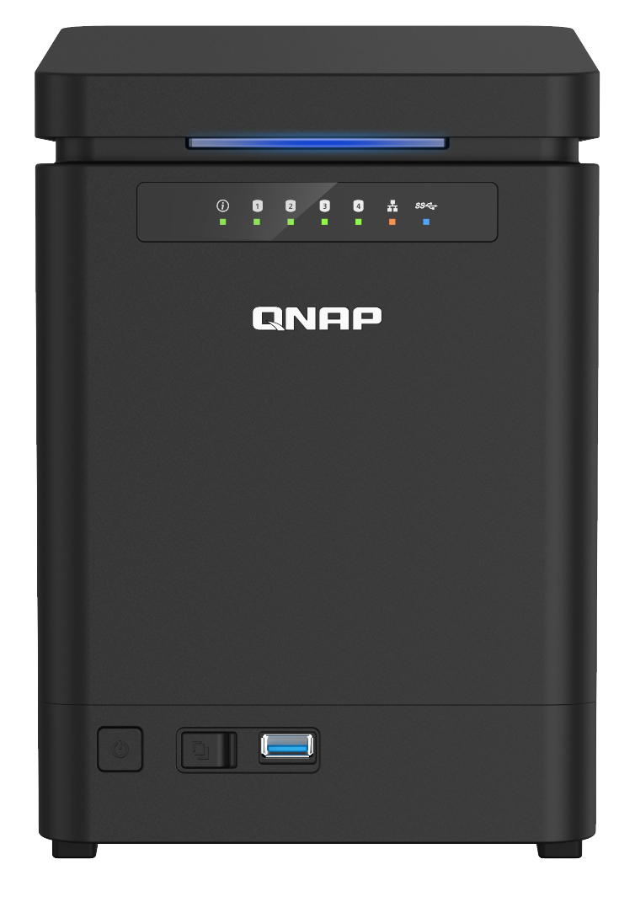
在高市值的电竞市场，要添购哪些网通与存储设备才能让多人连线更顺畅
TS-453Dmini 2.5GbE NAS 硬件概要
NAS 一机多用途，家庭用户、电竞玩家、专业用户、与台商适用的加值应用方案

Slide 3
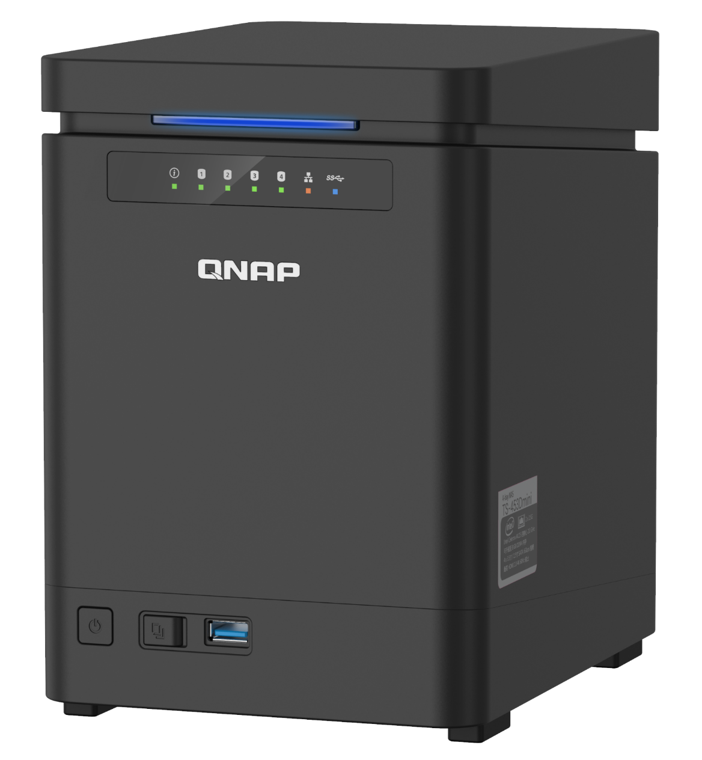
超值硬件配置
十八般武艺样样行
TS-453Dmini

Slide 4

中国已成全球第二大的电竞市场
在市值超过2500亿人民币的中国电竞市场，CN Gamers除了电竞电脑外，究竟还需要哪些高速网通与存储设备可以让您打怪杀敌、打团体战、游戏直播、跟存储数据时都更加如虎添翼？
数据来源 https://newzoo.com/insights/articles/the-global-games-market-will-generate-152-1-billion-in-2019-as-the-u-s-overtakes-china-as-the-biggest-market/

Slide 5
升级 Wi-Fi 6 路由器，让有线与无线速度一起飙起来
当您升级了具备 2.5GbE WAN/LAN 埠的 Wi-Fi 6 路由器，更加要一起买一台
TS-453Dmini 2.5GbE NAS.。当此路由器的 2.5GbE 端口设为 LAN 端口时，搭配 Wi-Fi 6 无线与 GbE 有线多重客户端可有效发挥出区网 2.5GbE NAS 与客户端间传输最高效益！
TP-Link
TL-XDR6060易展Turbo版
Asus
AX6600M 灵耀路由
Netgear （美国网件）
RAX120 夜鹰路由

Slide 6
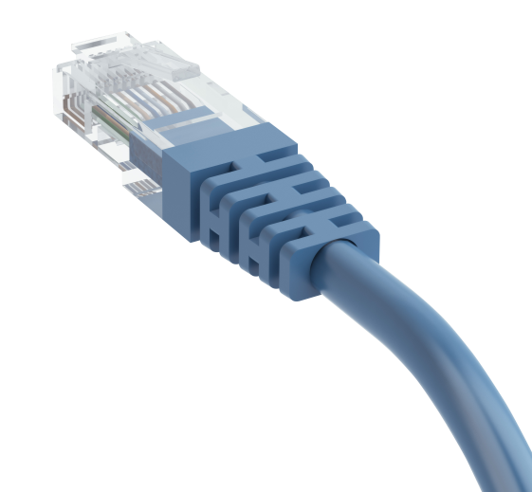
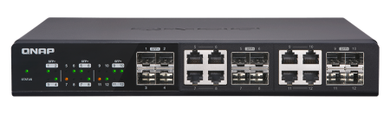
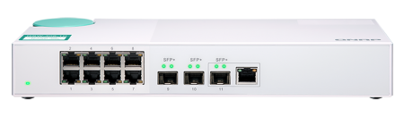
从此告别卡顿，打团战不延迟的高速交换器
无须更换既有布线即可升速 2.5GbE
多款支持 2.5GbE 的 QNAP 10G 网络交换器
 | CAT 5e | CAT 6 | CAT 6A
100M | ✔ | ✔ | ✔
1G | ✔ | ✔ | ✔
2.5G | ✔ | ✔ | ✔
5G | ✔ | ✔ | ✔
10G | X | ✔(55m) | ✔
QSW-M408-4C (网管型)
QSW-M408-2C (网管型)
4 x 10G/5G/2.5G
RJ45 Multi-Gig
2 x 10G/5G/2.5G
RJ45 Multi-Gig
QSW-1208-8C (无网管型)
QSW-308-1C (无网管型)
8 x 10G/5G/2.5G
RJ45 Multi-Gig
1 x 10G/5G/2.5G
RJ45 Multi-Gig

Slide 7

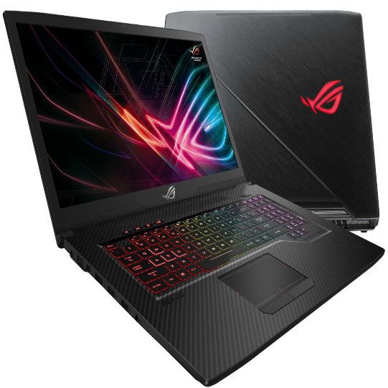
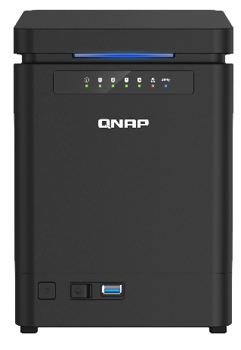
TS-453Dmini 双独立 2.5GbE 网卡，干掉延迟，
提供上佳连接质量
TS-453Dmini 搭载双独立 2.5千兆网卡，提供更快、更顺畅的网络传输体验。 独立的LAN可降低 NAS CPU 负载并提供上佳的 TCP / UDP 传输量，拥有双重优势。 大幅降低 CPU 的工作量，让多人连线执行得更加流畅。
iSCSI 2.5GbE 连接
NAS 大容量空间，安装再多游戏也不怕笔记本空间爆掉
2.5GbE
更低的 NAS CPU 资源占用
2.5GbE
高 TCP 和 UDP，适合多人连接

Slide 8
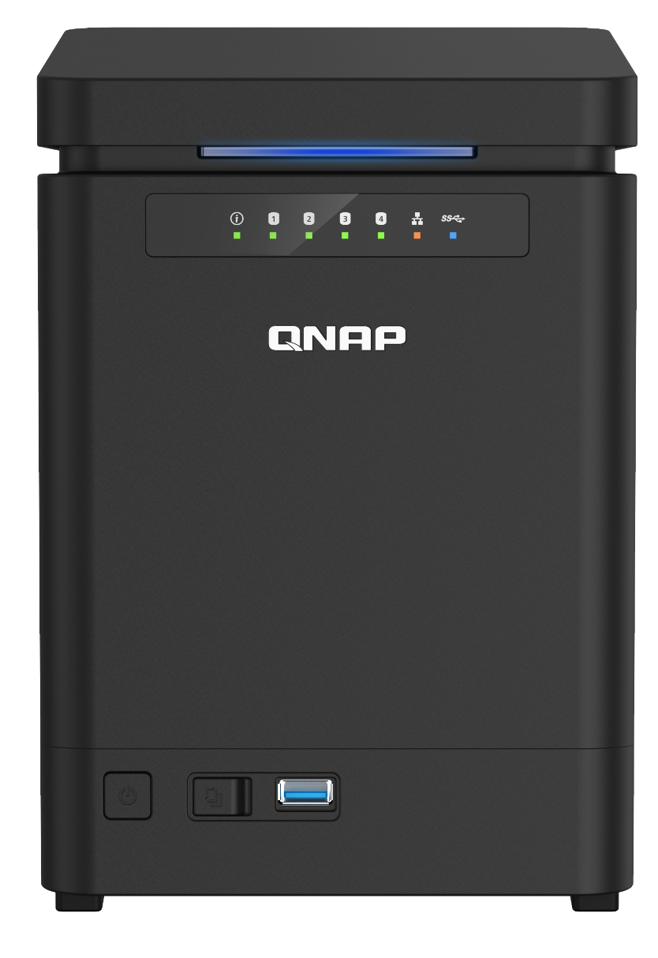
TS-453Dmini 前方配置
可调整亮度的状态灯
LED 灯号指示：状态、硬盘 1~4、网路、USB Copy
USB 3.2 Gen1 端口和 Copy 键
电源键

Slide 9
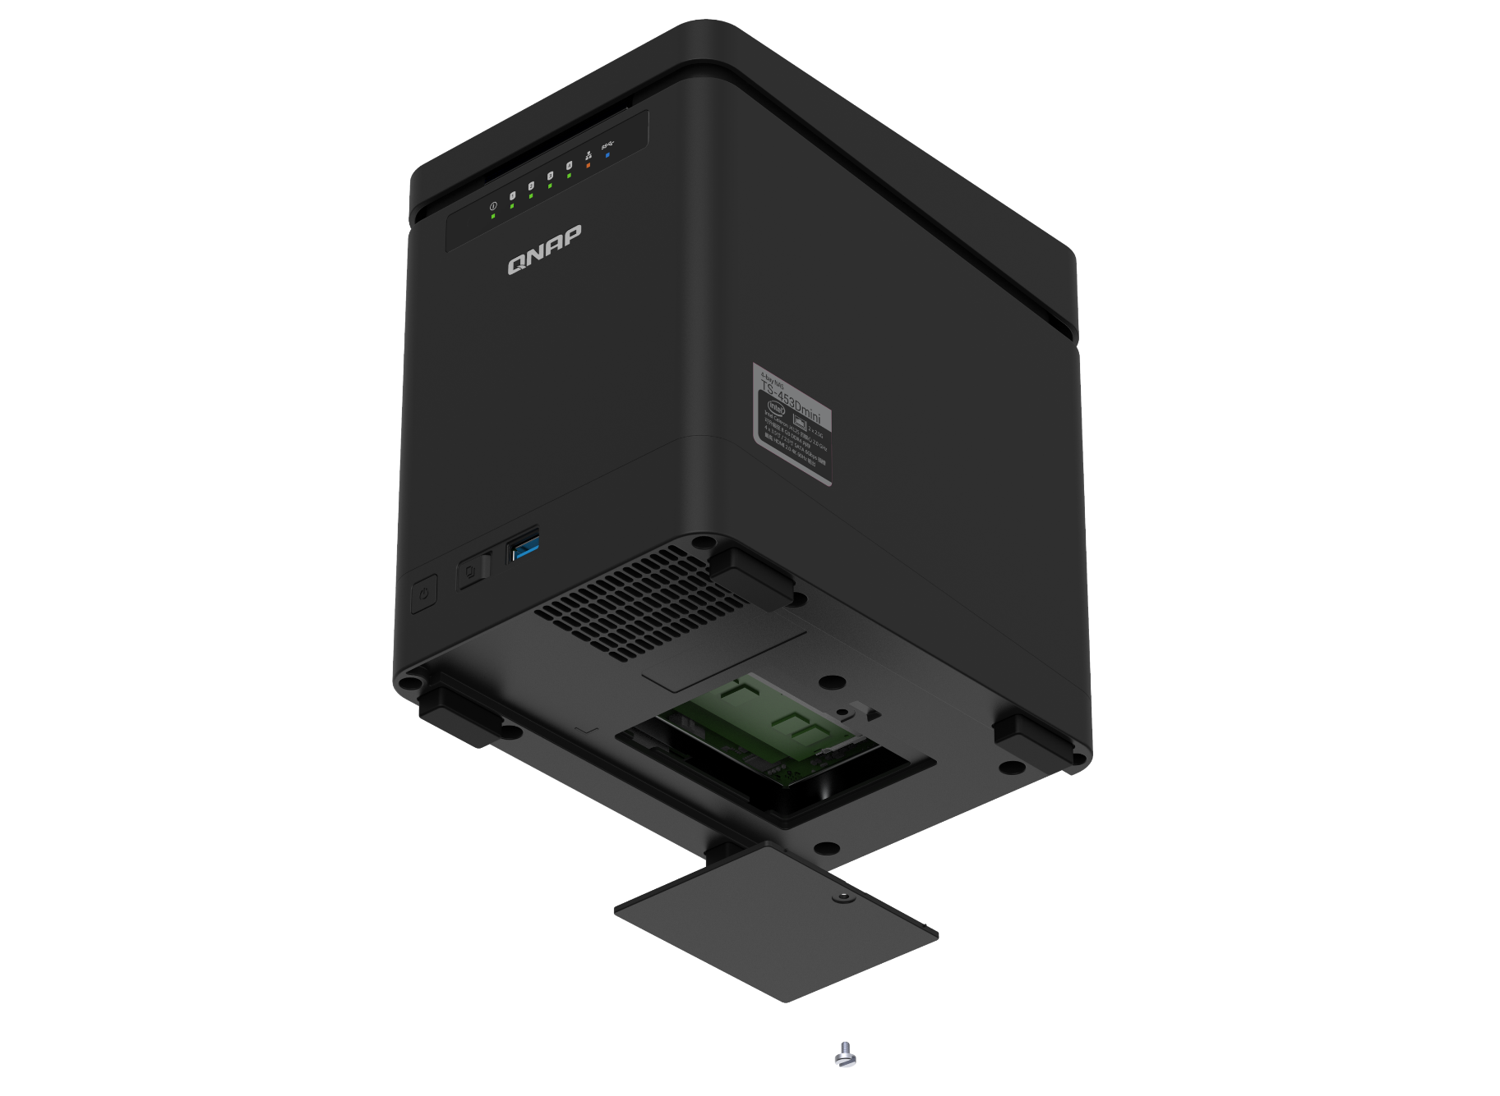
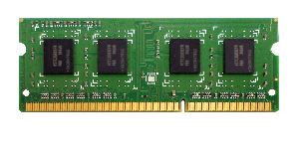

8GB 大内存，支持多应用与多台设备同时连接
NAS 订购料号
TS-453Dmini-4G
4 GB RAM (1 x 4 GB)
双通道内存支持
TS-453Dmini-8G
8 GB RAM (2 x 4 GB)
2 x DDR4 2400 MHz SO-DIMM 插槽，总和 8 GB （2 x 4 GB）
TS-453Dmini-4G 用户可日后订购 4GB 内存模块，轻松升级至最高总和 8 GB，保障多人连线传输的稳定性与效能
删除螺丝即可开盖访问内存插槽

Slide 10
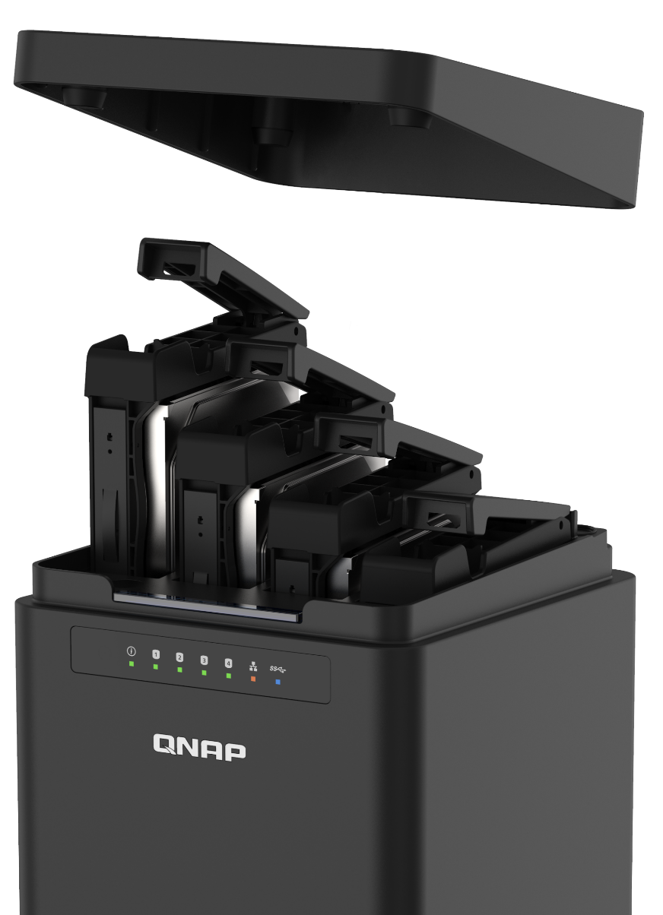
四盘位 48TB+ 海量存储能力
防尘又好安装的磁吸式上盖
4 x SATA 6Gb/s
3.5寸/2.5寸 硬盘/SSD

Slide 11



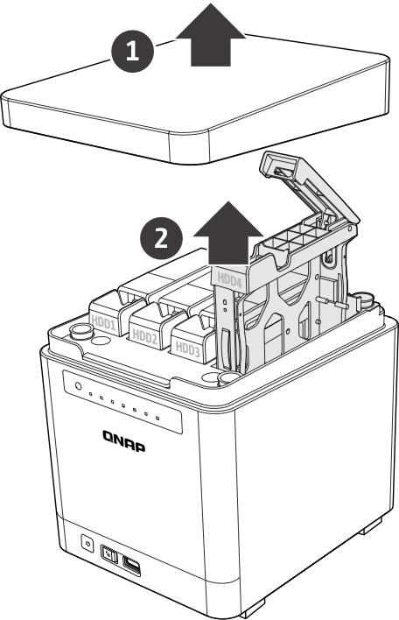
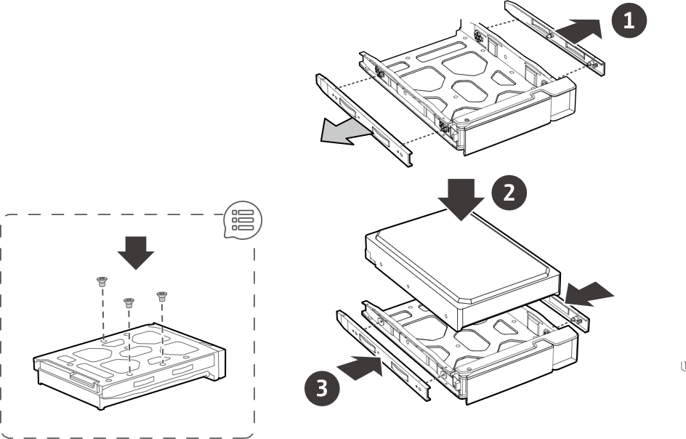
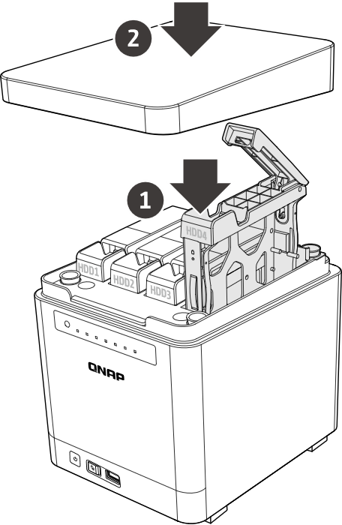
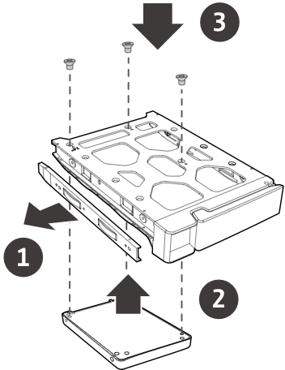
快速上手的 HDD 与 SSD 安装
免工具安装 3.5 寸硬盘
01
02
3.5-inch HDD
2.5-inch HDD / SSD
03

Slide 12
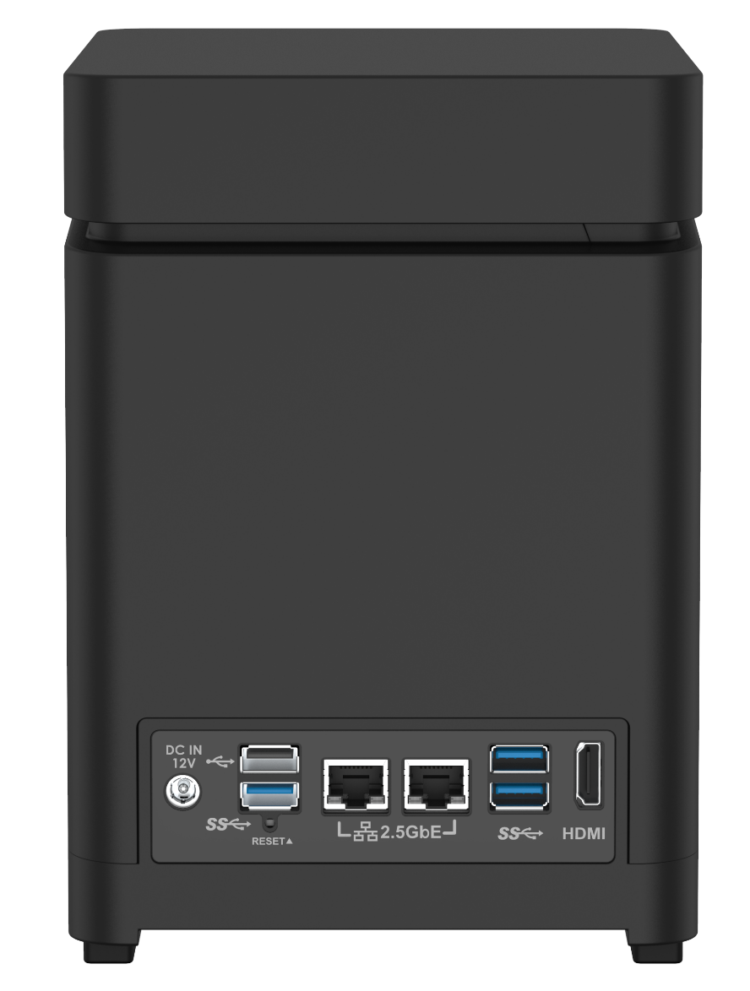
TS-453Dmini 后方配置
2 x 2.5G/1G/100M RJ45
2 x USB 3.1 Gen2
1 x USB 2.0
HDMI 2.0 4K 60Hz
DC 12V 电源输入
1 x USB 3.1 Gen2

Slide 13
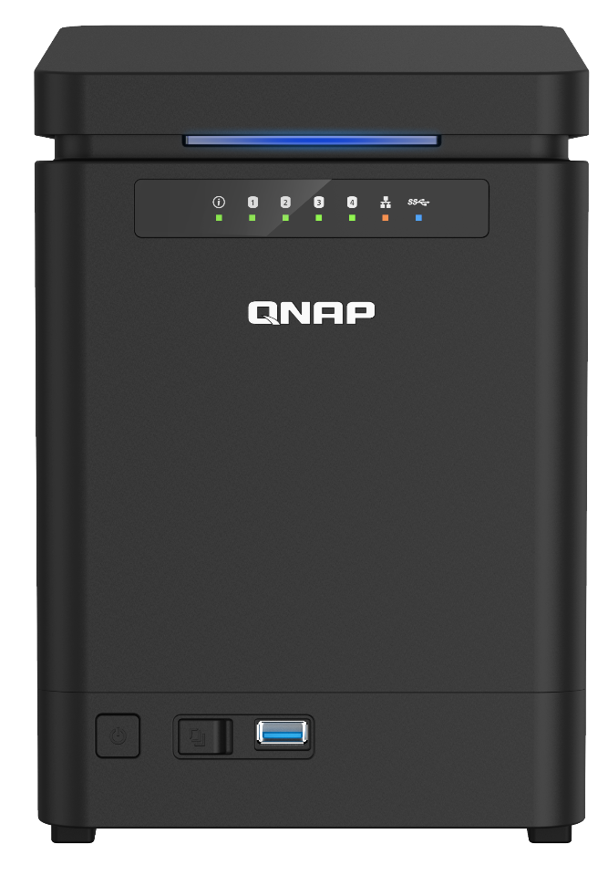

直立式设计，为桌面腾出更多的空间
TS-453Dmini
151 mm x 200 mm
相较传统 NAS， 仅需占用约 68% 桌面空间
32%
縮減!
友商 4 盘位 NAS
199 mm x 223 mm

Slide 14

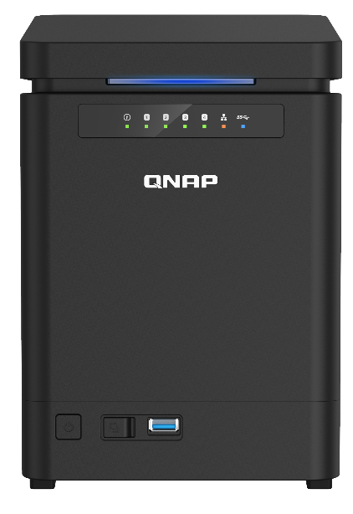
英特尔强劲火力加持赢出锋范，随时保持备战状态
低功耗四核心 J4125
Intel UHD Graphics 600 集显
250 MHz 基本频率
750 MHz 脉冲频率
2.0 GHz 基本频率
2.7 GHz 脉冲频率

Slide 15
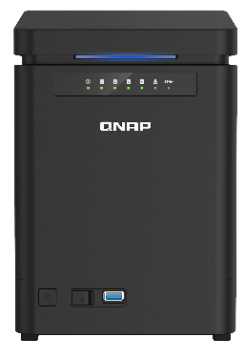
英特尔® 赛扬® 嵌入式低功耗 10W TDP J4125 四核处理器
处理器型号
J4125
J3455 (前一代)
发行日期
Q4’19
Q3’16
内核数
4
4
线程数
4
4
处理器基本频率
2.0 GHz
1.5 GHz
脉冲频率
2.7 GHz
2.3 GHz
缓存
4 MB
2 MB
内存类型
DDR4 (2400 MHz)
DDR3L (1866 MHz)
处理器显卡
英特尔® 高清显卡 600
英特尔® 核芯显卡 500
4K 支持
60Hz (HDMI 2.0)
30Hz
数据来源 https://ark.intel.com/content/www/cn/zh/ark/compare.html?productIds=95594,197305

Slide 16
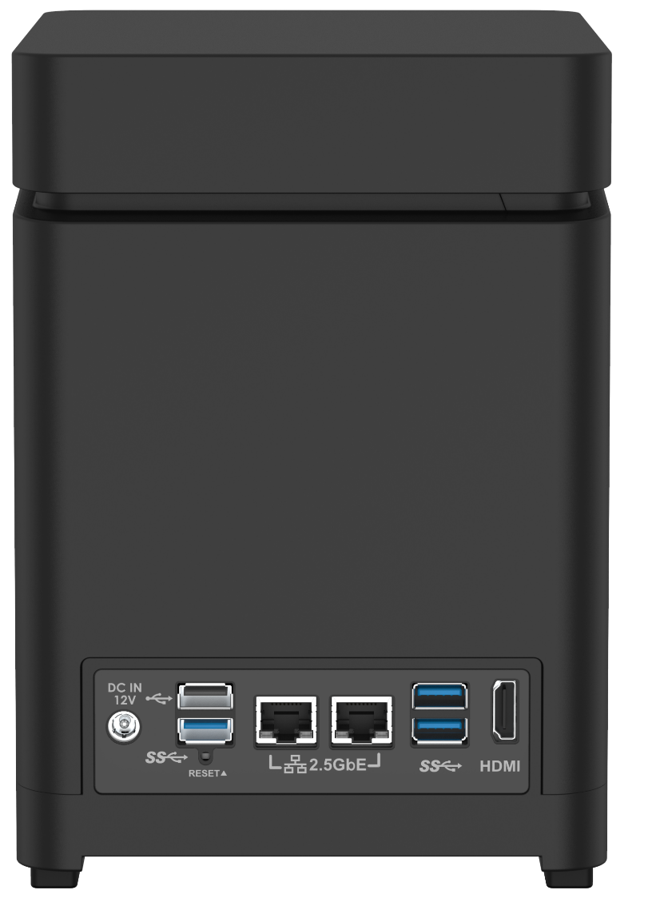
双 2.5GbE 磅礡吞吐，双网聚合与 IPv6 让万物高速互联
双 2.5GbE 网络聚合，大幅超越 2500 Gbps 極限
除了支持巨型帧可用于增强以太网的网络吞吐量之外，双网络更有负载平衡与故障转移容错可設定．
支持 IPv6，再多装置也不怕
IPv6 比 IPv4 具有更大的地址空间，让 NAS 底下子網路的万物互联成为可能，为未来 IPv6 的大规模部署做好准备。

Slide 17
2 x 2.5GbE 网速超越光纤级效能，让您立即打场胜仗
2 x 2.5GbE Windows 顺序传输
2 x 2.5GbE Windows 加密顺序传输
600
590
586
500
514
400
411
300
200
(MB/s)
100
0
读取
写入
读取
写入
测试环境：
NAS | TS-453Dmini-4G, QTS 4.4.2, 4 x Samsung 850 Pro 512GB SSDs, RAID 5, thick volume
客户端 PC | Windows 10 Pro, Intel Core i7-6700 3.4 GHz, 32GB RAM
IOmeter | RAM*4, 30-sec ramp up time, 3-min seq. run time, 2 workers, 64-outstanding
* 测试于 QNAP 实验室，数据会因实际环境而有所不同。

Slide 19
既使身在办公室也能串流文件到各地
NAS 多媒体功能

Slide 20


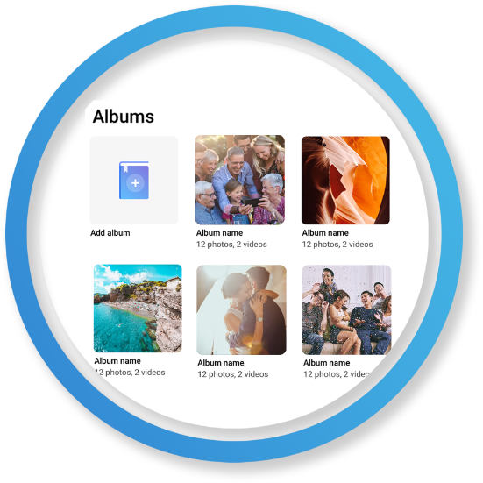
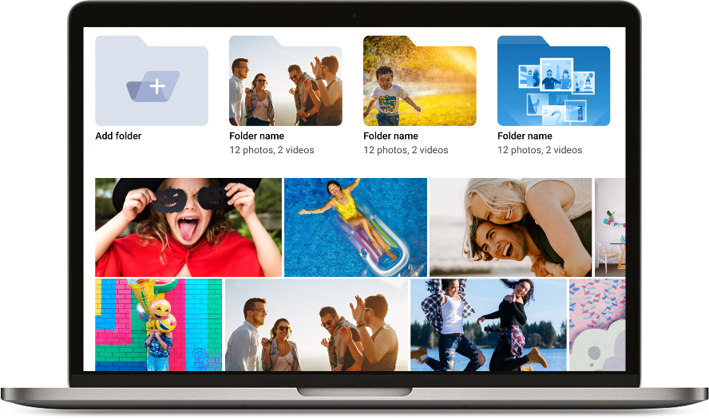
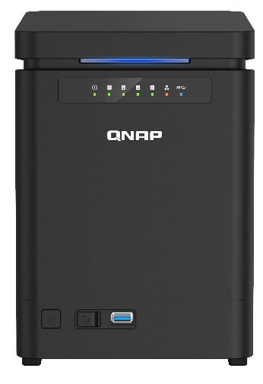
QuMagie 智能相册与 AI 自动分类
运用人工智能比对人脸特征，将相似的人脸自动分组
运用人工智能辨识照片内容，自动依照内容分类，目前已有将近 400 类不同主题：依照人物、标签、日期… 快速搜寻
相册浏览模式
文件夹浏览模式
TS-453Dmini
Notes:
節慶：聖誕節、新年、萬聖節等
活動：派對、演奏會、畢業典禮、婚禮等
場景：湖邊、碼頭、森林、草原等
動物：鼠、牛、虎、兔、蛇、馬、羊、猴、雞、狗、豬
食物：冰淇淋、麵包、各種水果等
植物：仙人掌、玫瑰、松樹等
交通工具：汽車、飛機、船等
物品：車牌、雕像、迷你裙、空拍照片、螢幕擷圖
運動：潛水、籃球、棒球等

Slide 21
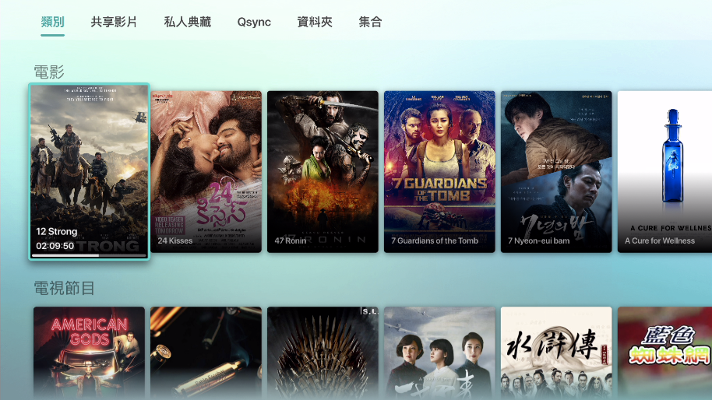


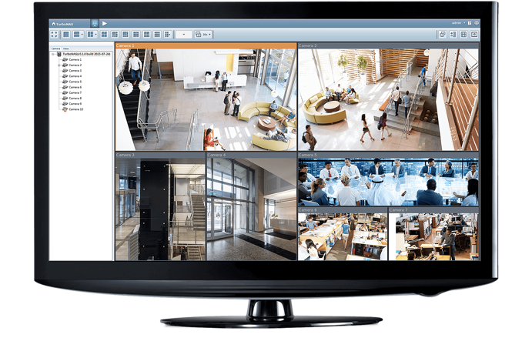
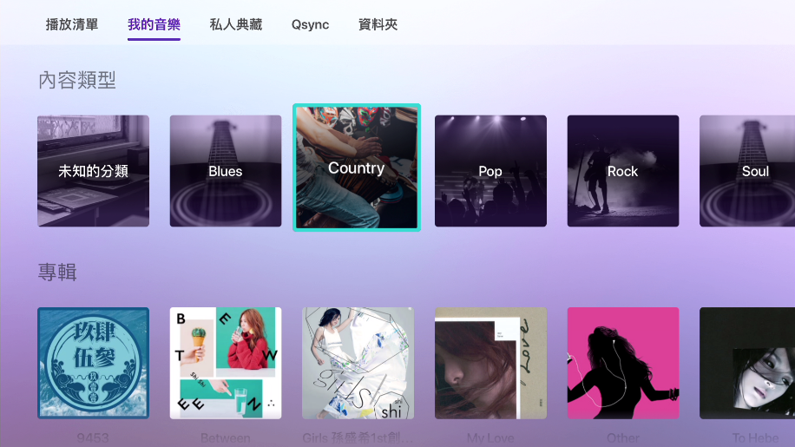
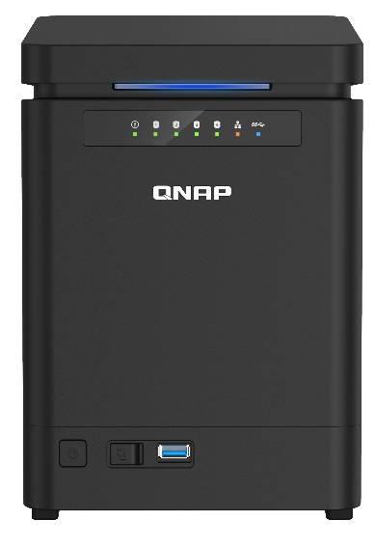
将文件串流至智能电视与电视盒子
使用遥控器的直观操作
多种分类与排序方式例如标题、日期、评分等
筛选与关键词快速搜寻
Qmedia
DLNA, 网络串流
TS-453Dmini
Qmedia APK 可至官网下载

Slide 22



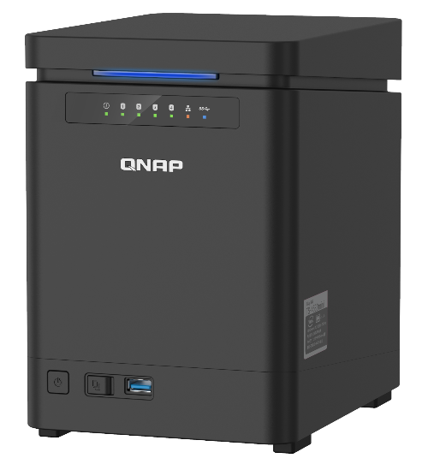
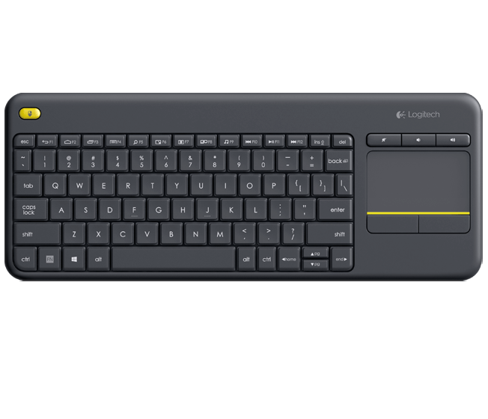
全方位 4K 影音专家，本地播放与串流样样行
4K HDMI v2.0 60Hz 输出
最高 2 路 4K 影片实时转档
使用 Cinema28 串流多媒体至各房间的影音播放装置
搭配 USB 无线键盘与鼠标操控

Slide 23
备份、分享与虚拟机等各项免费功能让专业用户尽享一机多用途
NAS 加值应用

Slide 24

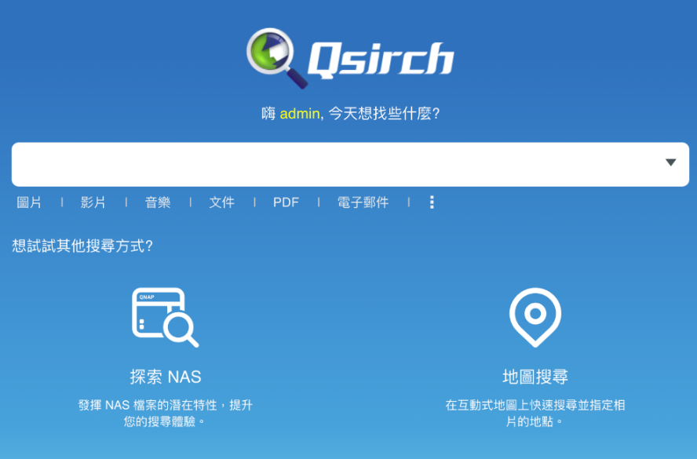










Qsirch 4.0 在茫茫文件海一指「寻」来
指定路径、排除关键词等进阶搜寻
强大筛选器，缺关键词也能搜
搜寻、预览、与分享一气呵成
四大搜寻入口在哪都能搜
1
2
3
Mac Finder
4
Web
行动装置
浏览器套件

Slide 25







QNAP 快照技术特色
1. 完整支持存储池上的磁盘区 (及其档案层级 LUN)，及区块层级LUN。
2. 轻而易举的快照撷取、管理与还原方式。
3. 以市场上稳定的 EXT4 文件系统开发「磁盘区外」快照。
RAM 大小 | NAS 代表型号 | 整台 NAS 可具有快照数量 | 每个 Volume/LUN 快照数量
4GB 及以上 | TS-453Dmini-4G TS-453Dmini-8G | 1024 | 256
经由用户计算机或外接装置入侵的勒索软件，无法覆盖快照
档案层级
外接储存装置
区块层级
A’
B’
C’
D’
E’
计算机或服务器上的硬盘空间
云端空间 / NAS
A
B
C
D
E

Slide 26




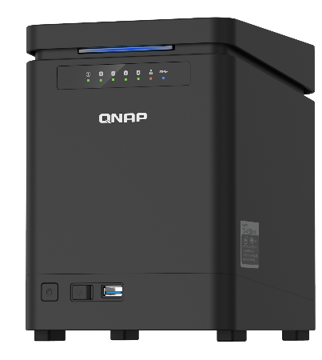
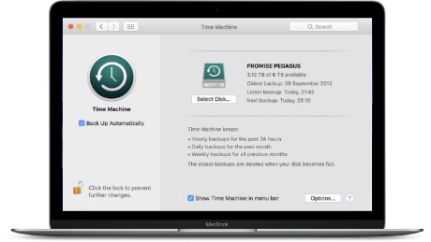

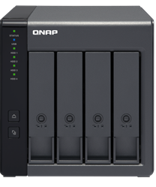

大容量 Mac Time Machine 备份
透过 HBS 3 将 Time Machine 备份文件复制到 NAS，再将 NAS Time Machine 数据备份到外接装置例如 TR-004 USB RAID 外接盒
建立 NAS 备份任务：
1
2
3
来源端选取 Time
Machine 备份文件夹
目的端选取本地端 > 选择 TR-004
- 选择排程
- 选择使用QuDedup
Mac Time Machine
TS-453Dmini
TR-004

Slide 27









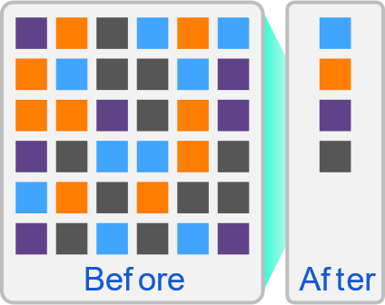


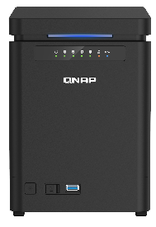







备份数据异地备份与还原，随处取用
HBS 3 (Hybrid Backup Sync 3) 混合型备份与同步中心
本地 NAS 存取
(经 HBS 3)
远程 NAS 存取
(经 File Station)
携带使用
(QuDedup Extract Tool 还原工具)
Backup/Restore
.qdff
东京
Taipei
.qdff
TCP BBR
File Station支持 QuDedup 还原功能，即将推出预览功能
.qdff
纽约
.qdff
CIFS / NFS / FTP
.qdff
Taipei
File Station支持 QuDedup 还原功能，即将推出预览功能
云端存取
北京
Notes:
Carry and use 在不同地點

Slide 28
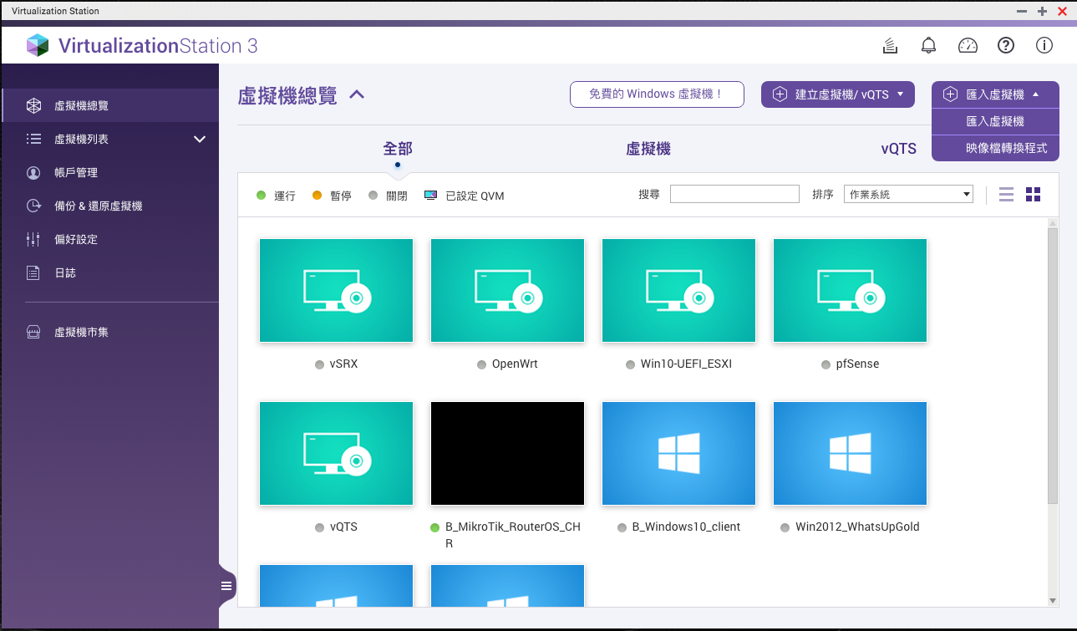
Virtualization Station 虚拟机工作站让一机多用途
Virtualization Station 允许您在 Turbo NAS 上建立虚拟机器来安装 Windows、Linux、UNIX 及 Android 等操作系统：
使用远程桌面或 HDMI 输出 + USB 键盘和鼠标的方式来操作虚拟机
虚拟机导入导出
轻松创建 VM 备份和还原任务或系统缓照
虚拟交换器：支持多种网络模式
支持 USB 设备连入

Slide 29
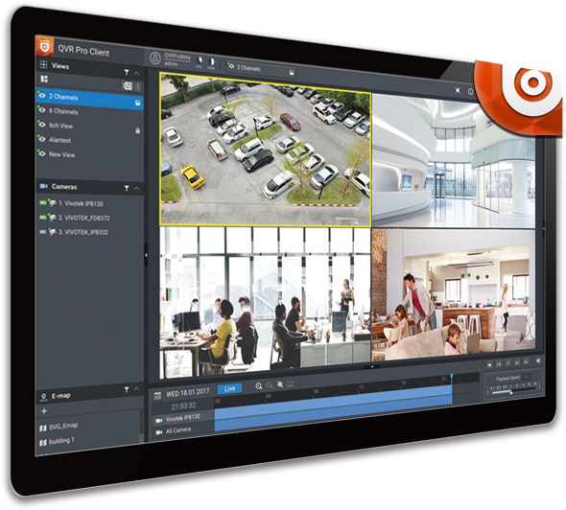


QVR Pro 监控应用，守护环境安全
内存需求为 4GB RAM 或以上
5,000+ 支兼容网络摄影机
8 路免费摄影机频道
30 路建议最高摄影机频道使用数
QUSBCam2 观看 USB 摄影机影像
内存需求适合 2GB RAM 机型
Surveillance Station 5.1
2 路免费频道
40 路最高总频道数扩充

Slide 30
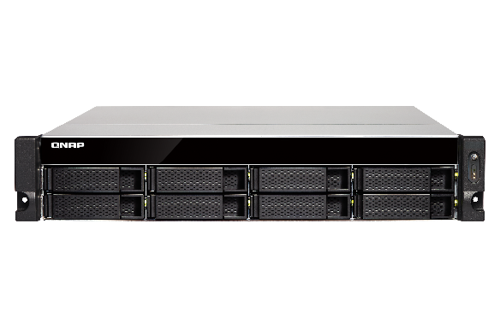


利用 Virtual JBOD 扩充 NAS 容量
最高 8 个 VJBOD 联机
TS-832XU
2.5GbE / 1GbE
iSCSI VJBOD 联机
TS-963N
TS-453Dmini

Slide 31

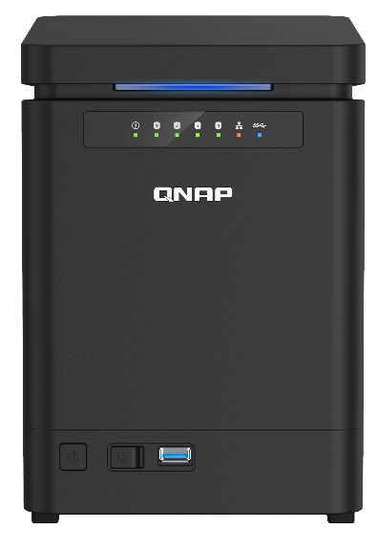





QNAP TR & TL 外接盒支持两种模式扩充 NAS
QNAP TR & TL 系列 USB 外接盒可有效作为 QNAP NAS 扩充空间。每台 NAS 支持最多两台 TR 装置或一台 TL 装置。
支持所有一般存储池可做的操作，例如建立磁盘区并且使用 Qfiling 进行档案分类，或是建立快照备份任务将快照备份到 TR/TL 外接盒。
模式一：作为 NAS 扩充储存空间存放档案
模式二：作为快照保险库备份本机快照
8-bay TL-D800C
4-bay TR-004
2-bay TR-002
TS-453Dmini
8-bay TL-D800C
4-bay TR-004
2-bay TR-002

Slide 32
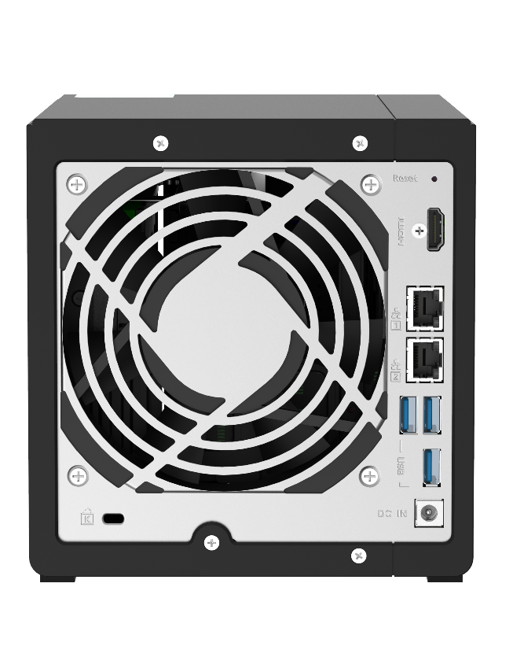


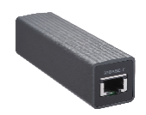

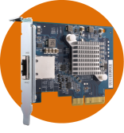
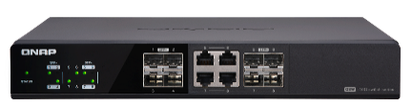
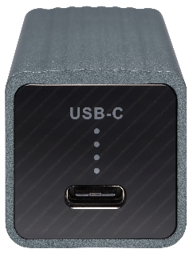



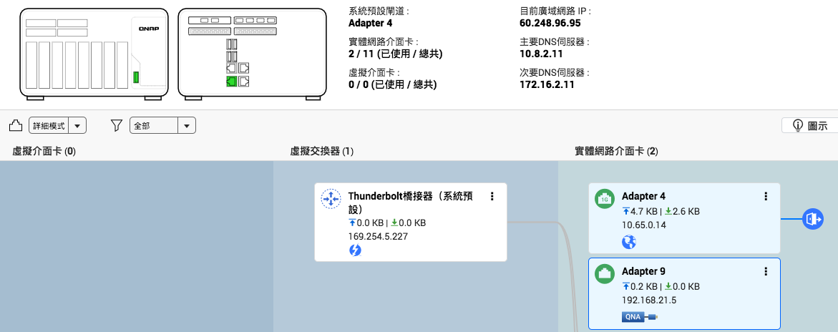
QNAP QNA-UC5G1T 配件让 NAS / PC USB 转 5GbE/2.5GbE 也行
QNAP
QNA-UC5G1T:
USB 3.0 对
5GbE/2.5GbE/1GbE
网络转换器
5GbE
Cat 5e
QXG-10G1T
或 QNA-UC5G1T
QNAP 10G 交换器
5GbE
Cat 5e
原有配线直接升速
原有配线直接升速
QNA 系列在 QTS 系统不支持以下功能:
Port trunking
DHCP 服务器
RADVD 服务器
静态路由

Slide 33

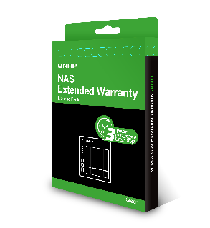
NAS 火力进化，让您为未来的战斗做好准备
NAS 型号 | QNAP TS-453Dmini | QNAP TS-453Bmini
处理器 |  | Intel x86 Celeron J3455 四核 1.5 GHz，脉冲频率至 2.3 GHz
内存 | 2 x DDR4-2400 SODIMM 插槽可扩展至 8GB | 2 x DD3L-1866 SODIMM， 可扩展至 8GB
LAN 网络 | 2 x 2.5GbE | 2 x 1GbE
HDMI 输出 | 4K HDMI v2.0 60Hz | 4K HDMI v1.4b 30Hz
处理器显卡 | 英特尔® 高清显卡 600 | 英特尔® 核芯显卡 500
USB 3.1 Gen1端口 | 4
USB 2.0 端口 | 1
硬盘插槽数 | 4 x SATA 6Gbps 3.5寸/2.5寸 HDD/SSD
即将推出延长保固方案.
购买后90天内可加购三年延长保固、共5年保没烦恼
最新 Intel x86 Celeron J4125 四核 2.0 GHz，脉冲频率至 2.7 GHz
订购料号
LIC-NAS-EXTW-GREEN-3Y
https://www.qnap.com/service/product-warranty/

Slide 34
©2020著作权为威联通科技股份有限公司所有。 威联通科技并保留所有权利。 威联通科技股份有限公司所使用或注册之商标或标章。 档案中所提及之产品及公司名称可能为其他公司所有之商标。

